Slide 1
NOCTILUZ
1 / 6
Ilumina la noche.
Reparto de responsabilidades
Luis Galindo Buendia — Despliegue, memoria y diapositivas
Roberto Ciller Miñana — HTML inicial (ChatGPT) y fotos
Javier Zamora Lopez — Pruebas automáticas y catálogo
JunJie Yang Jao — Back-office y diseño
Canal digital de venta instrumentado para una tienda de moda luminosa urbana
Caso y objetivo
Moda urbana con LED y fibra óptica: camisetas, chaquetas, mochilas y gorras
Catálogo por tipo de prenda, color de luz y modo (fijo, parpadeo, degradado)
16 productos · 16 variantes · cada producto admite un solo modo
Objetivo: flujo de compra completo que genere datos y eventos reutilizables por otros sistemas
Prototipo académico UCAM · sin actividad comercial real
Notes:
Habla: Luis (diapositivas 1 y 2, ≈1:45). Guion completo en docs/Guion_defensa.md. Presentar el caso en 30-40 s: qué vende NOCTILUZ, los tres criterios del catálogo y por qué el modo es una regla de negocio (no todas las prendas lo admiten). Decir quién ha hecho qué (debe coincidir con los commits). Cada integrante debe hablar un tiempo parecido.

Slide 2
NOCTILUZ
2 / 6
Arquitectura y flujo funcional
Interfaz
Servicios
Lógica de negocio
Persistencia
index.html · admin.html
HTML + CSS + JS nativo
→
api/*.php
JSON · validación · 422
→
app/ReglasNegocio, Pedidos,
Pagos, Eventos…
→
PDO + MySQL
15 tablas · transacciones
Hosting InfinityFree (Apache + PHP + MySQL) · el navegador nunca decide precios, impuestos ni stock
Catálogo
Carrito
Checkout
Pedido
Pago simulado
Back-office
Soporte
product.viewed
cart.item_added
checkout.started
order.created
payment.simulated
order.status_changed
support.requested
Eventos del navegador · Eventos del servidor, en la misma transacción que el dato
Prototipo académico UCAM · sin actividad comercial real
Notes:
Explicar las cuatro capas y por qué el precio, el IVA y el stock se calculan siempre en el servidor. Recorrer el flujo de izquierda a derecha nombrando el evento de cada paso. Estados del pedido: creado → pagado → en_preparacion → enviado → entregado (+ incidencia, cancelado).

Slide 3
NOCTILUZ
3 / 6
Demostración en vivo
1
Filtrar: chaquetas + luz violeta + modo fijo
product.viewed
2
Ficha: elegir talla, añadir al carrito
cart.item_added
3
Checkout: datos de prueba, cupón NOCHE10, IVA desglosado
checkout.started
4
Confirmar → código NCZ-AAMMDD-XXXXXX
order.created
5
Pagar con 4000…0002 (rechazada) y 4242…4242 (aprobada)
payment.simulated
6
Back-office: pedido pagado → en preparación → enviado
order.status_changed
7
Soporte con el código del pedido; ver eventos y embudo
support.requested
URL: https://noctiluz.free.je · Back-office: /admin.html · admin@noctiluz.test
Prototipo académico UCAM · sin actividad comercial real
Notes:
Hablan: Roberto (pasos 1-2, ≈0:45), Javier (pasos 3-5, ≈1:15) y JunJie (pasos 6-7, ≈0:45). Hacer la demo en la URL pública, no en local. Tener abiertas dos pestañas: tienda y back-office. Tras cada paso, refrescar la pestaña Eventos del back-office para enseñar que el evento aparece. Plan B si falla la red: vídeo corto grabado de antemano.

Slide 4
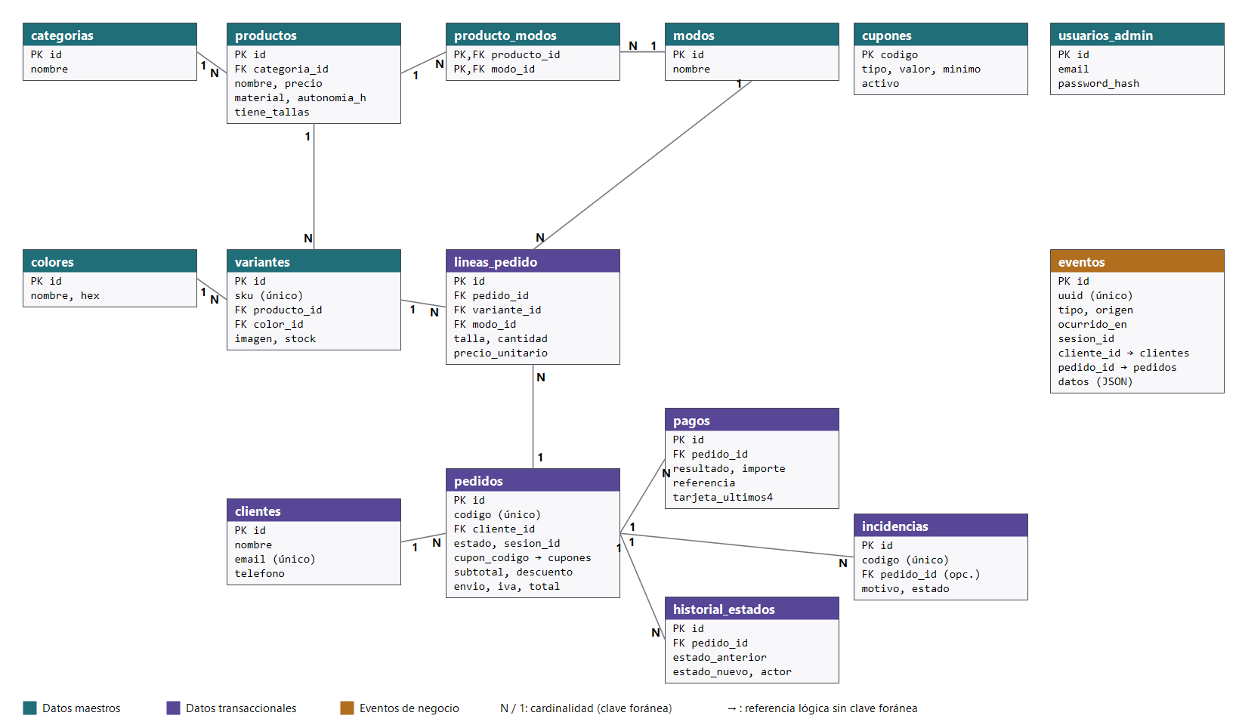
NOCTILUZ
4 / 6
Evidencias técnicas
Datos persistidos
MySQL · 15 tablas con claves foráneas
Pedido = 1 transacción (stock + historial + evento)
Eventos
Tabla eventos: uuid, tipo, origen, sesión, datos JSON
Exportación CSV/JSON · lectura por cursor desde_id
Métricas
Embudo por sesión, facturación, ticket medio, stock bajo
Modelo de datos: maestros · transaccionales · eventos
Prototipo académico UCAM · sin actividad comercial real
Notes:
Habla: JunJie (≈0:45). Enseñar en phpMyAdmin las tablas pedidos, lineas_pedido, pagos, historial_estados y eventos con el pedido de la demo. Descargar el CSV de eventos. Explicar cómo lo consumiría otro sistema en la Tarea 2: pide GET eventos.php?desde_id=N y guarda el último id leído.

Slide 5
NOCTILUZ
5 / 6
Limitaciones, decisiones e IA
Decisiones críticas
Limitaciones
Uso de IA
PHP + MySQL: lo que ofrece el hosting, sin VPS
Desarrollo propio en vez de WooCommerce: el modelo de datos queda visible
Pasarela simulada: sin claves de terceros; solo se guardan 4 dígitos
Eventos en BD: misma transacción que el negocio
Pago simulado, sin pasarela real
Sin cuentas de cliente ni emails
Una sola cuenta de back-office de prueba
Sin límite de peticiones en eventos
Fotos de baja resolución
Versión inicial del HTML generada con ChatGPT
Claude Code: arquitectura, código, datos de prueba y borradores
Errores detectados: filtro de modo, manejadores duplicados, repintado continuo…
Validado con pruebas del flujo y de la API
Reflexión: la IA comete errores y exige validación humana (filtro de modos, importes en el hosting, alojamiento sin PHP)
Prototipo académico UCAM · sin actividad comercial real
Notes:
Habla: Luis (diapositivas 5 y 6, ≈1:15). Ser honestos con el uso de IA: qué hizo la IA, qué errores se le detectaron y cómo se validó. Preparar la respuesta a "¿por qué no WooCommerce?" y "¿qué pasa si dos personas compran la última unidad a la vez?" (UPDATE … WHERE stock >= cantidad dentro de la transacción).

Slide 6
NOCTILUZ
6 / 6
Conclusión
Flujo de compra completo y desplegado en un dominio público.
Reglas de negocio en el servidor: IVA, envío, cupones, stock y estados.
Cada paso deja datos y eventos trazables, listos para integrarse en la Tarea 2.
Aprendizaje principal: un canal de venta se diseña pensando en quién consumirá los datos después.
¿Preguntas?
Prototipo académico UCAM · sin actividad comercial real
Notes:
Cerrar en menos de 30 s. Tener preparado quién responde a cada tipo de pregunta (interfaz, API, base de datos, eventos), aunque cualquiera puede ser preguntado por cualquier parte.

